Slide 1
Diaconale toerustingsdagen 2020
Praktijkervaringen

Slide 2
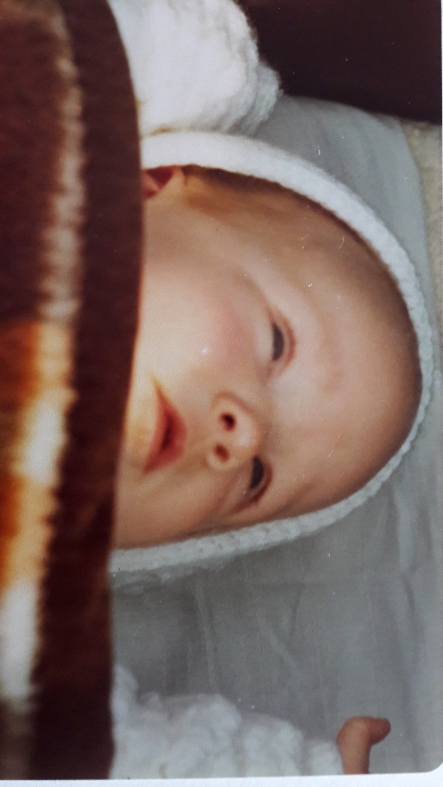
Marloes in kinderwagen

Slide 3
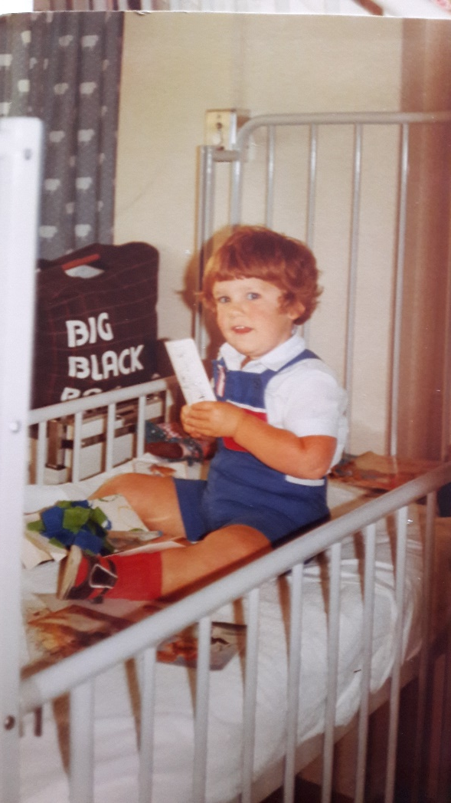
In het ziekenhuis voor onderzoek

Slide 4
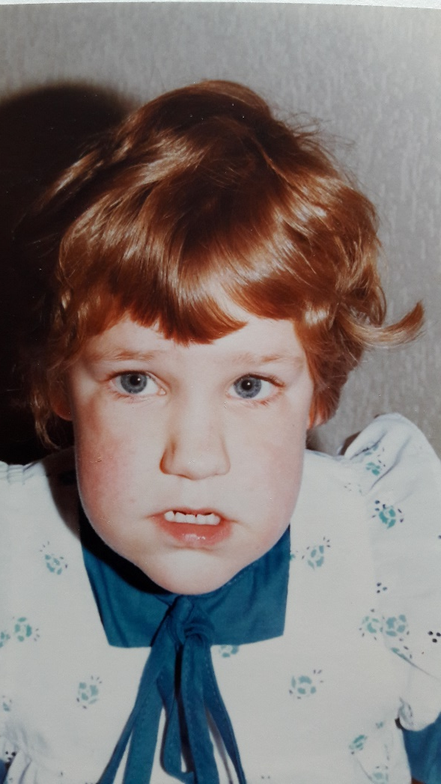
4 Jaar

Slide 5
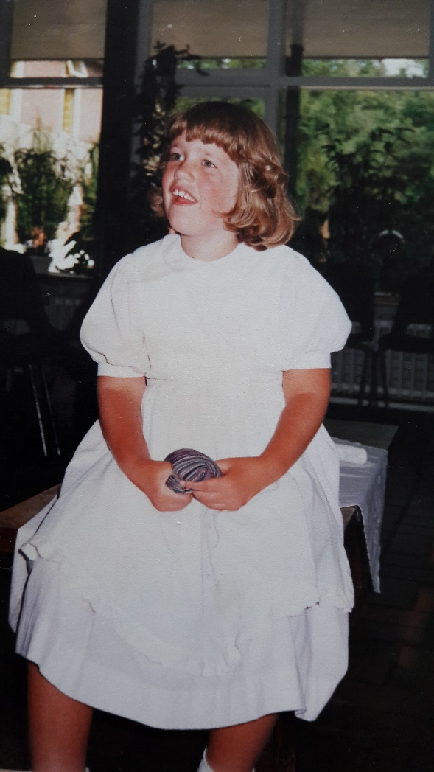
Altijd haar handen bij elkaar

Slide 6
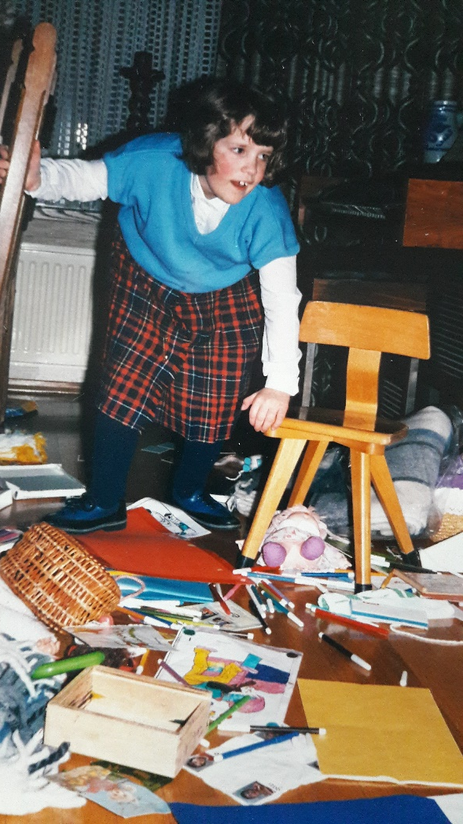
Even niet opletten en….

Slide 7
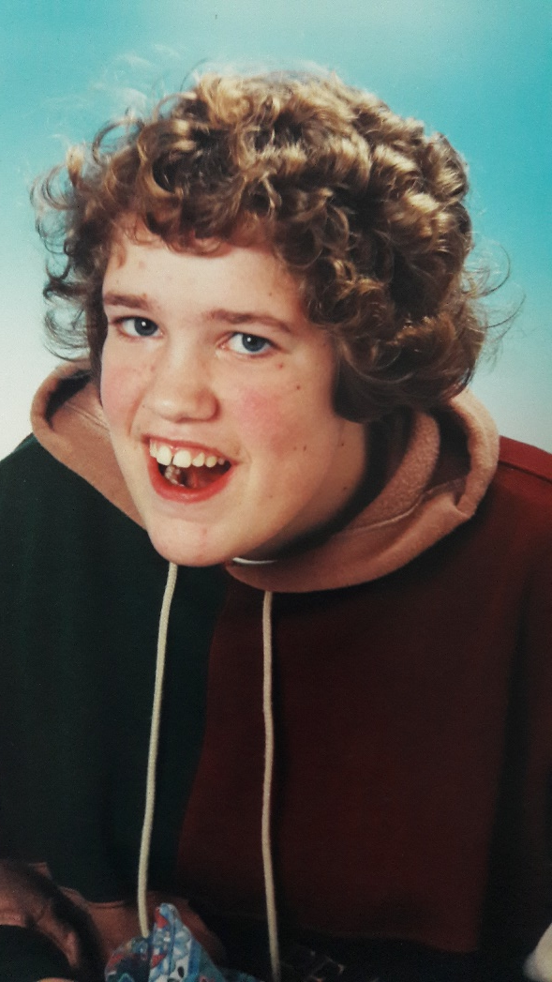
Een vrolijke Marloes

Slide 8
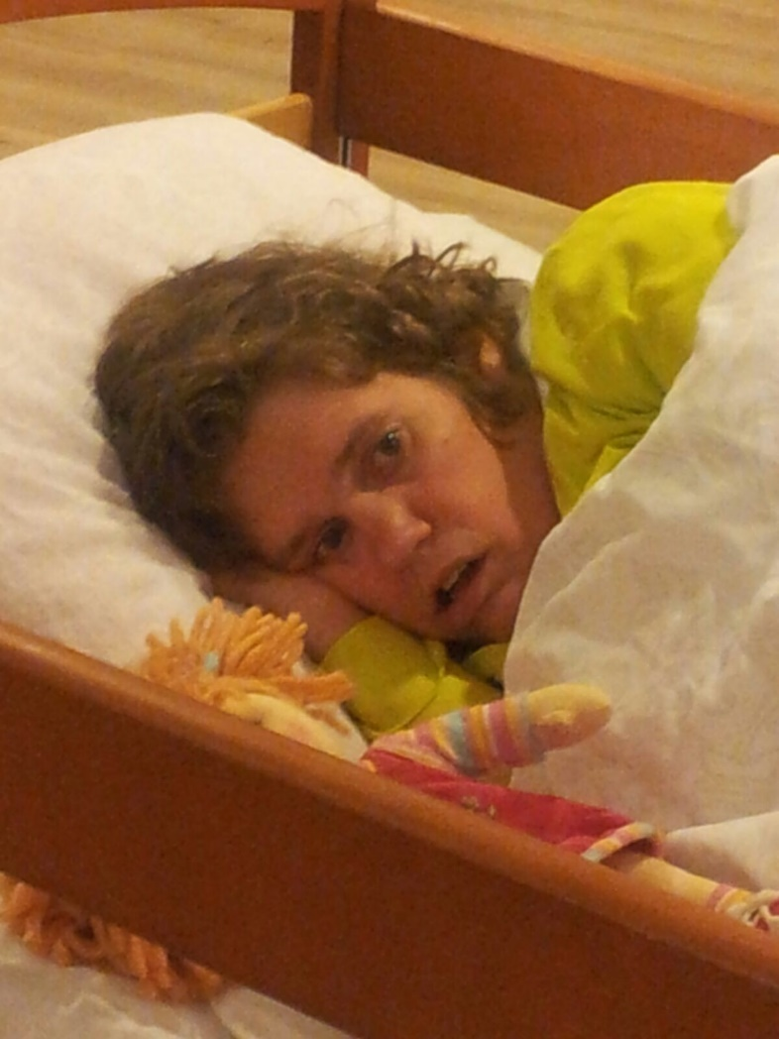
Bijkomen van een epileptische aanval

Slide 9
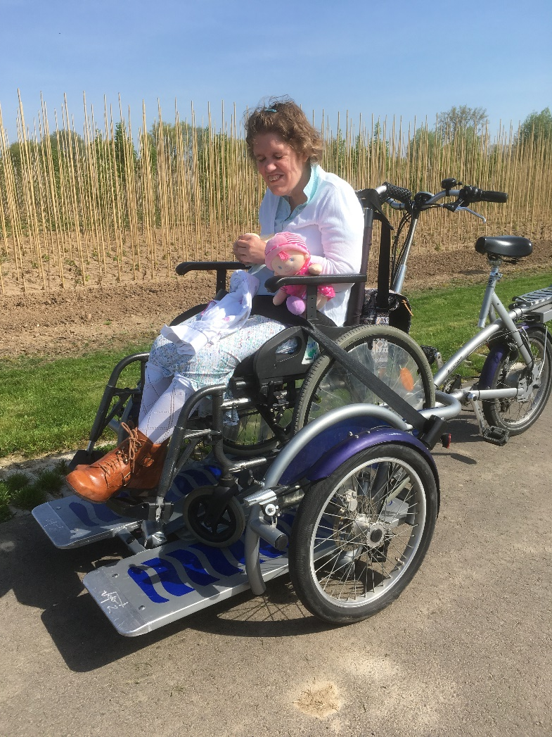
Fietsen in de Betuwe

Slide 10
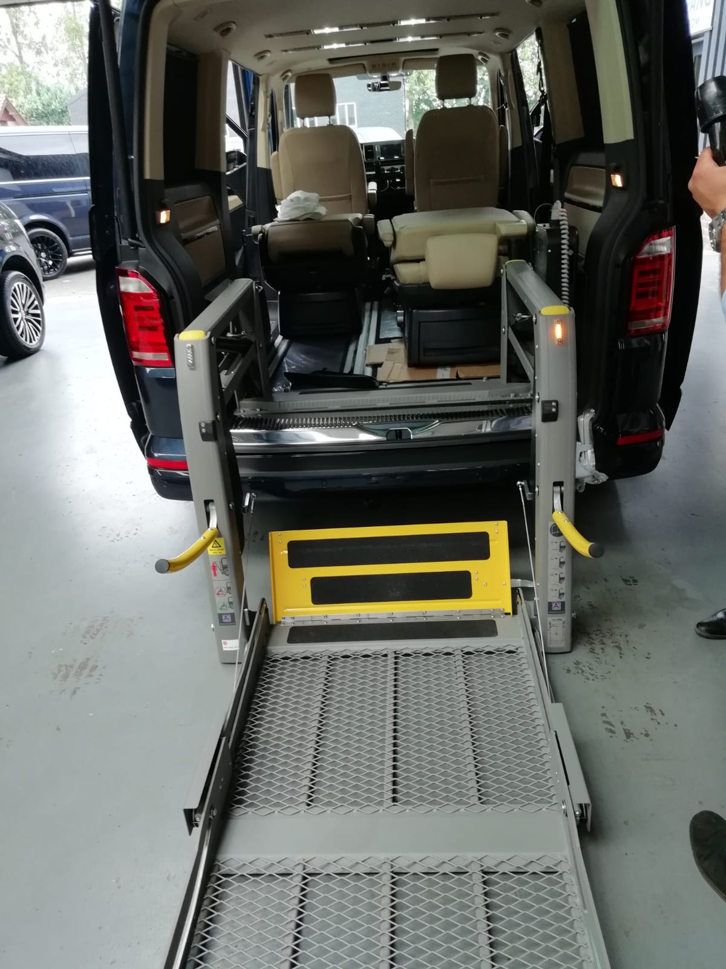
Niet meer tillen maar met de lift

Slide 11
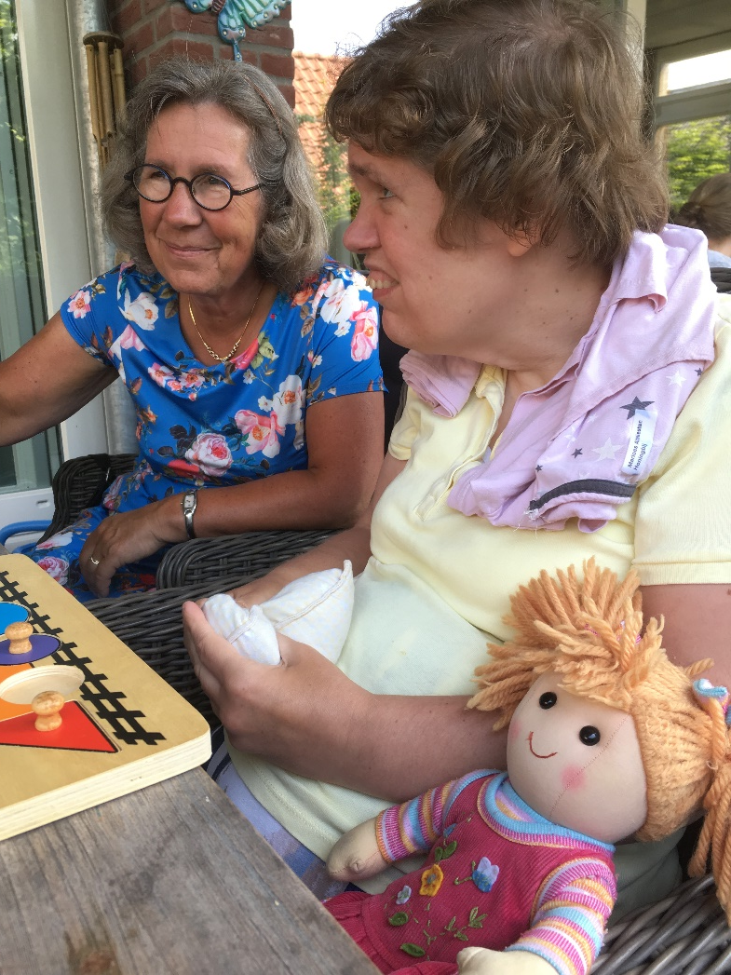
Moeder en dochter

Slide 12
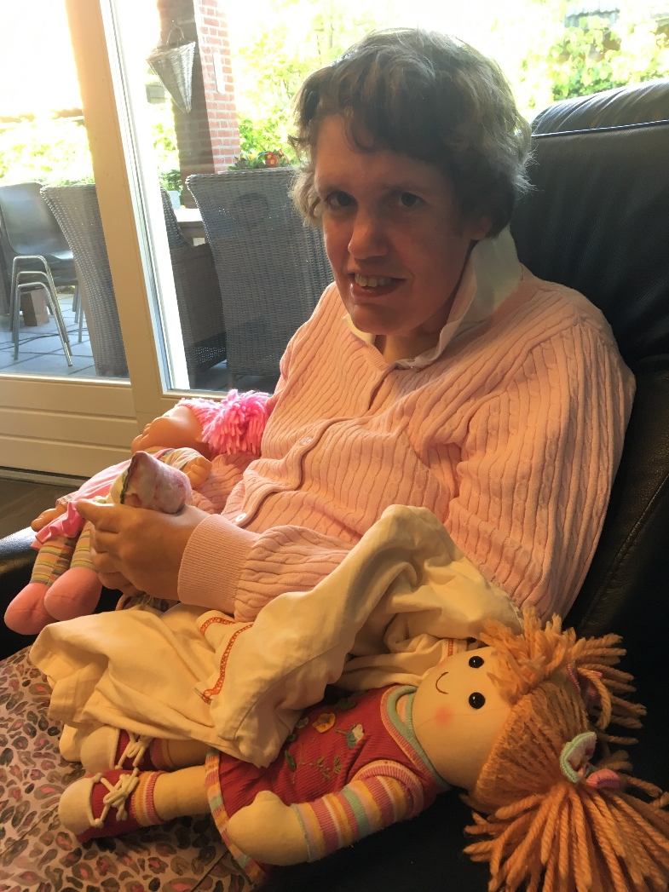
In de relaxstoel

Slide 13
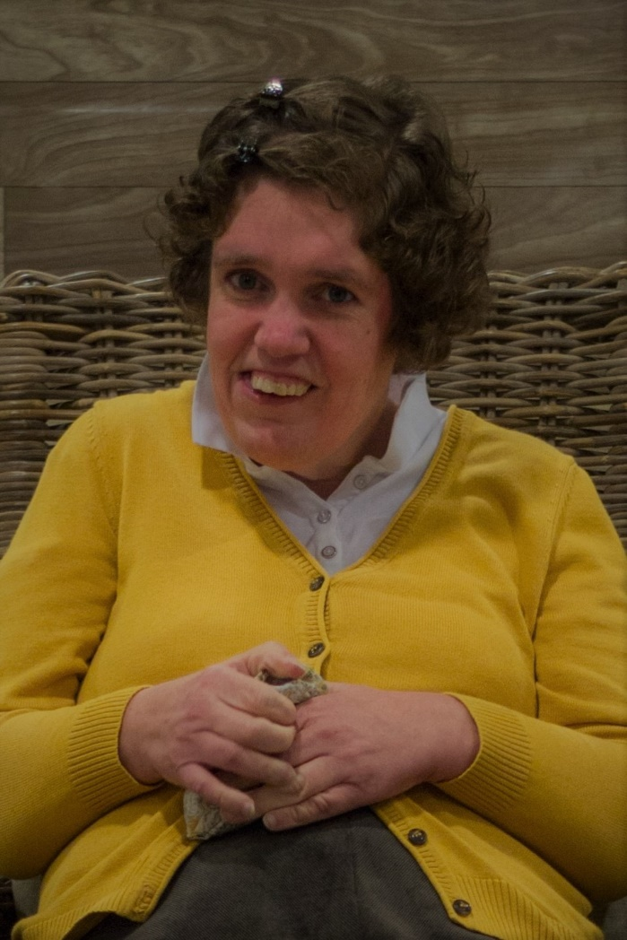
Even poseren

Slide 14
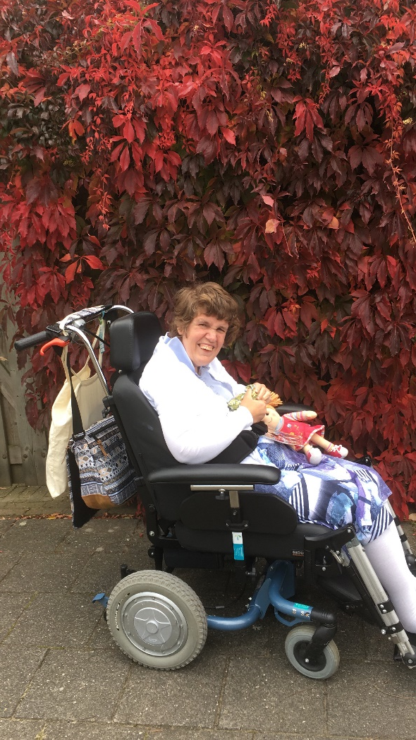
Rondje Kesteren

Slide 15
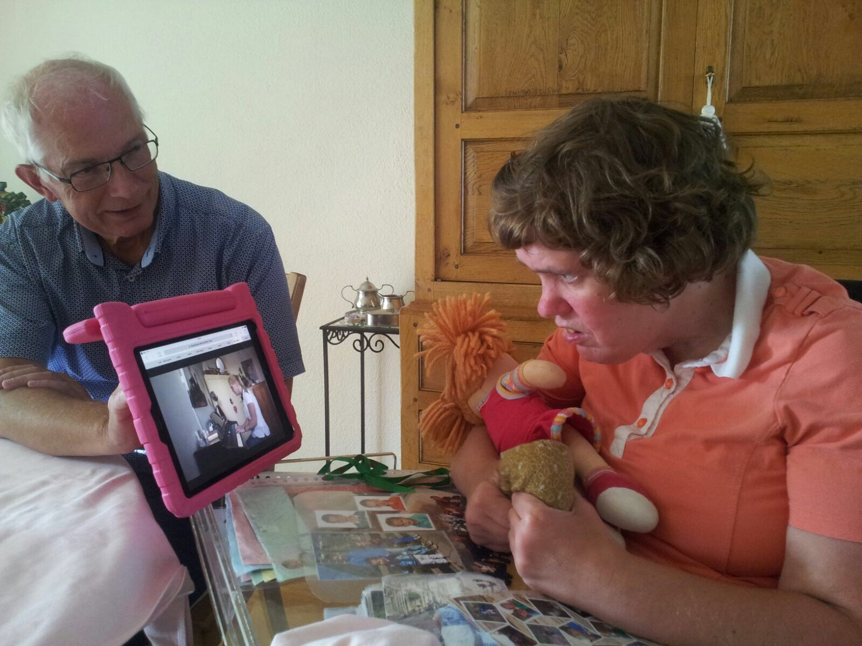
Marloes met haar Ipad

Slide 16
Vragen:
Hoe kan de Diaconie signaleren dat er zorgen zijn in een gezin met
een kind met een beperking?
2. Hoe kunnen Diakenen het beste met het gezin omgaan?

